Slide 1
Вопросы для повторения:
Чем древнейшие люди отличались от людей нашего времени?
В чём было главное отличие древнейших людей от животных?
Что представляли собой древнейшие орудия труда? Какую работу ими можно было выполнить?
Почему человек не мог прожить в одиночку?
В чем значение огня для древнего человека?

Slide 2
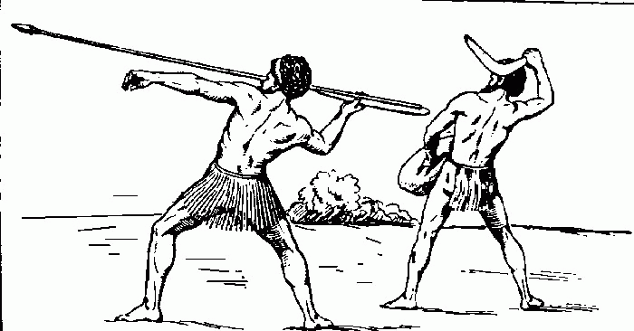
Проблема урока
Почему человек смог выжить и расселиться по всей Земле?
Что необходимо сделать, чтобы ответить на этот вопрос?
Notes:
http://sergeywaz.ucoz.ru/_ld/14/21326398.jpg

Slide 3
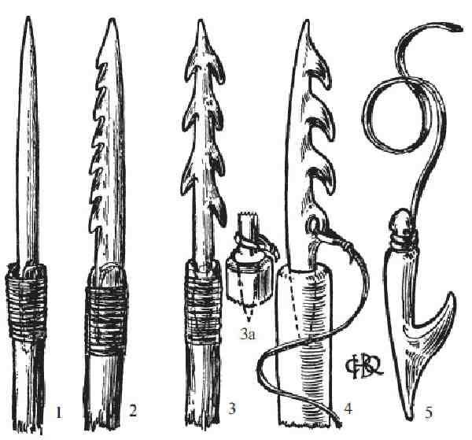
Изменение орудий труда
Notes:
http://rulibs.com/ru_zar/sci_history/kvennell/0/i_049.jpg

Slide 4
Лук и стрелы

Slide 5
В условиях длинной и холодной зимы люди начали шить одежду из шкур животных, из их костей они возводили каркас для жилища, который покрывали теми же шкурами.

Slide 6
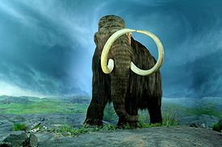

Slide 7
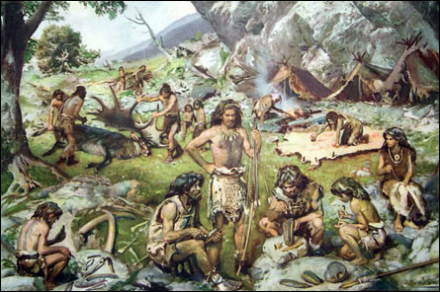
РОДОВЫЕ ОБЩИНЫ ОХОТНИКОВ И СОБИРАТЕЛЕЙ
Notes:
http://s48.radikal.ru/i122/0808/1b/bc60a5a2ceaf.jpg

Slide 8
Родовая община – коллектив родственников, которые жили и трудились сообща, имели общее имущество
Родовая | Община
Коллектив родственников | Жили и трудились сообща, имели общее имущество

Slide 9
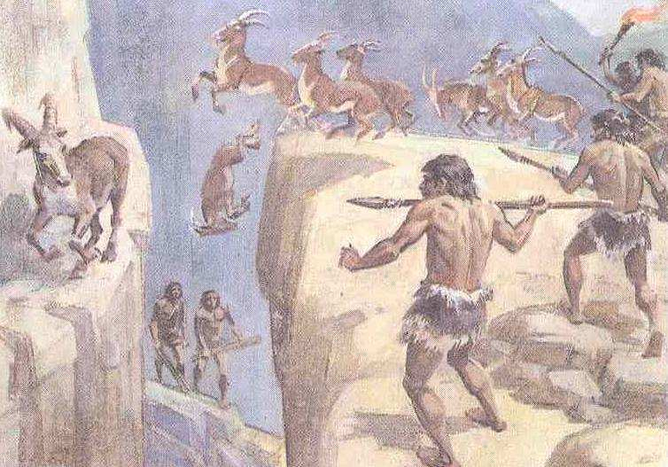

Slide 10
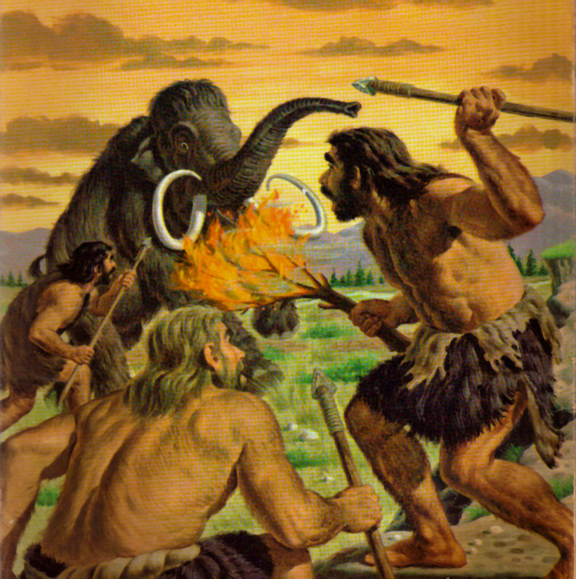

Slide 11
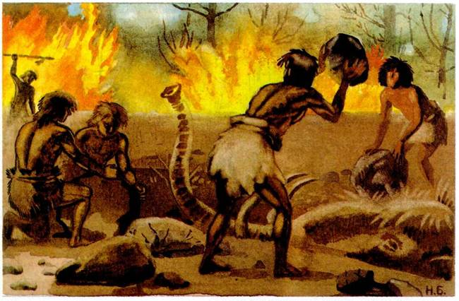

Slide 12
Почему человек смог выжить и расселиться по всей земле?
приспособление к природе (огонь, одежды, пещеры, землянки)
новые изобретения (орудия труда, способы охоты)
взаимопомощь (родовые общины)

Slide 13
А. Как ты считаешь, справедлив ли обычай, делить поровну добычу, которую принес один охотник? Запиши в таблице свою позицию и приведи один аргумент в ее подтверждение. Б. Запиши один-два доказательства своего мнения и хотя бы один аргумент в пользу противоположного мнения
Позиция | Я считаю, что, с одной стороны _____ | Но, с другой стороны, _____________________
Аргумент | потому что _______________ | потому что ______________________

Slide 14
Вопросы для повторения: 1. Почему охота стала важнейшим занятием у древних людей? 2. Почему только сплочённая группа людей могла добиться успеха при охоте на крупного зверя? 3. В чём преимущество родовой общины над человеческим стадом?

Slide 15
Домашнее задание: 1. Пересказ параграфа 2, вопросы стр. 17 (устно) 2. Подготовить сообщение о находках останков мамонтов на территории России (письменно) 3. Тетрадь на печатной основе: № 4 – 12 (на 2 урока)

